Slide 1
Progressive Web Apps
Introduction to PWAs

Slide 2
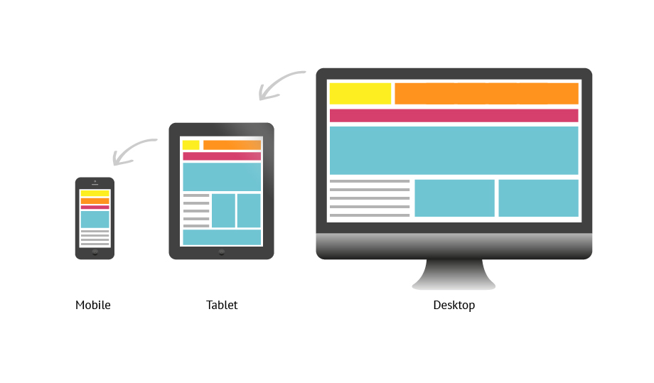
Notes:
We hebben al gehoord dat mensen sinds enkele jaren steeds vaker surfen op hun smartphone dan met hun desktop. Daarom is responsive webdesign een belangrijk element bij het creëren van een website.

Slide 3
Notes:
Toch is hier ook nog een onderscheidt tussen native applicaties die in een eigen omgeving draaien, die veel meer gebruikt worden dan responsive websites in een webbrowsers. De reden hiervoor is dat ze een eigen icoontje hebben op de homescreen van een smartphone, notificaties kunnen geven aan een gebruiker en gewoon sneller zijn. Een PWA wilt deze barrière weghalen door een website te laten draaien in zijn eigen omgeving, alsof het een applicatie is.

Slide 4
Voorwaarden van een PWA
Betrouwbaar
Applicatie moet op ieder moment kunnen werken (zelfs zonder internet) op ieder apparaat
Snel
Laden onder de 3 seconden is cruciaal!
Aanlokkelijk
Extra functionaliteit, starten vanaf de home-screen, full-size, ...

Slide 5
Hoe een PWA maken?
Google PWA Checklist
HTTPS Connectie
Web App Manifest
bepaalt de eigenschappen van de app
<link rel="manifest" href="manifest.webmanifest">
Service Workers
Slaat de website op in de cache → maakt offline bezoeken mogelijk
Functionaliteit
Notes:
Service workers zorgen voor de extra functionaliteit die een gewone website niet kan bieden, zo kan de site draaien op de achtergrond van het toestel, zelfs wanneer de website gesloten is. Hierdoor kunnen bv er push notifications gestuurd worden naar de gebruiker. Maar het belangrijkste is dat een service worker het mogelijk maakt om de website offline op te slaan waardoor opstarten onmiddellijk gebeurd,

Slide 6
Voordelen? Nadelen?
Goedkoop
Makkelijk om te maken, snel
Toegankelijk → Geen app store
Toegang hardware is beperkt
Cross-app API’s niet mogelijk
Hoog batterij gebruik
Notes:
Goedkoop -> één applicatie werkt op alle platformen, update de website -> update de app -> mobile layout = web app
makkelijk om te maken -> een programmeur moet enkel html, css en javascript kennen en een pwa is snel gemaakt
toegankelijk -> installatie vanaf de webbrowser/website, dus geen appstore of updates etc -> vindbaar in google! t
toegang beperkt -> (nog) geen nfc, bluetooth
hoog batterij gebruik -> nadeel dat blijft terugkomen,technologie is relatief jong dus ik denk dat dit nog geoptimaliseerd moet worden

Slide 7
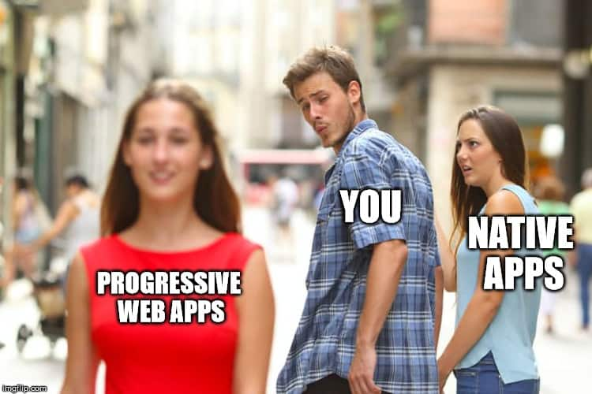
Toekomst?
Google’s business model → Web
PWAs voor desktop
Meer PWAs dan native apps?
Notes:
Google haalt hun geld voornamelijk met data van gebruikers op het web. Dus een appstore of google play store is voor hun niet interessant, want deze apps draaien in hun eigen omgeving en ze kunnen hier niet zoveel data uithalen. Dus daarom pushen ze PWAs en zorgen ze voor innovatie achter de techniek.
Sinds begin dit jaar kan je ook PWAs installeren vanuit chrome op je desktop, waardoor ze dus nu naast mobiel ook op voor windows of mac gemaakt kunnen worden
De vraag is ook hoeveel bedrijven een PWA zullen verkiezen boven een native app. In sommige gevallen (tijd/geld) is de keuze logisch, maar wanneer er geen zware hardware vereisten zijn is die keuze misschien moeilijk te maken.

Slide 8
Einde.

